Slide 1
MULTIPLEXIÓN DIGITAL
POR DIVISIÓN DE TIEMPO
TDM

Slide 2
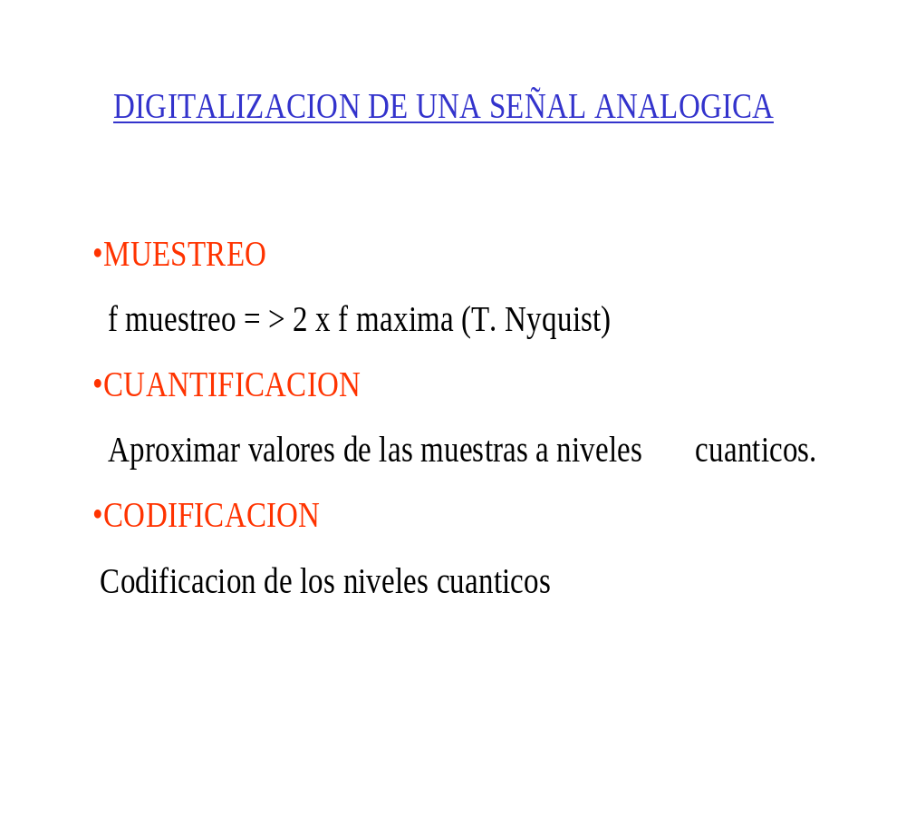

Slide 3
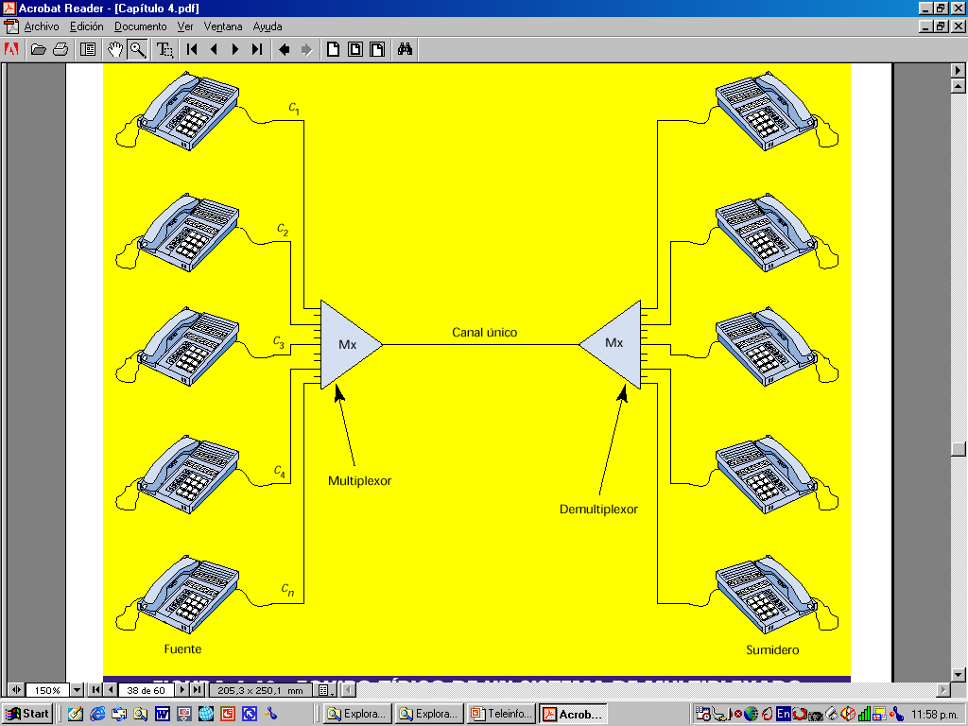

Slide 4
¿ QUE ES UN MULTIPLEXOR ?
Suma de ingresos igual a la de egresos
Divide el tiempo en espacios fijos (time slots)
Respeta siempre un orden
No tiene memoria
1
4
1
1
1
Notes:
2

Slide 5
PDH
ITU-T (EUROPA) | USA | VEL BIN Mbps
 | T1 (DS1) | 1,5
E1 |  | 2
 | T2 (DS2) | 6
E2 |  | 8
E3 |  | 34
 | T3 (DS3) | 44
E4 | T4 (DS4E) | 140
 | (DS4) | 274
E5 |  | 565

Slide 6
SDH / SONET
SDH (EUROPA) | SONET (USA) | VEL BIN Mbps
 | OC-1 | 51
STM-1 | OC-3 | 155
STM-3 | OC-9 | 466
STM-4 | OC-12 | 622
 | OC-24 | 1200
STM-16 | OC-48 | 2400

